Slide 1
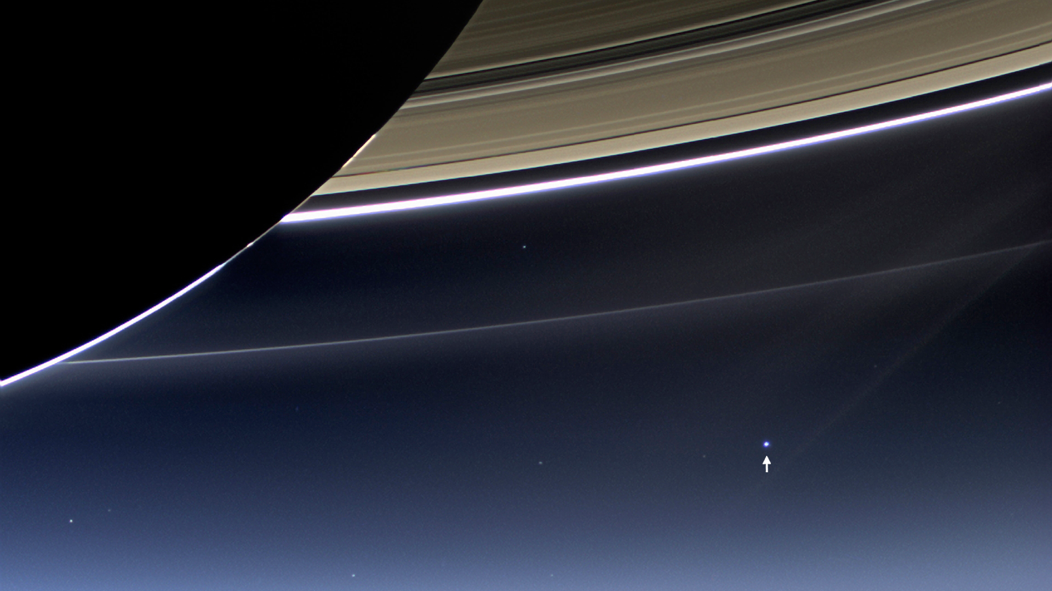
全学共通科目 宇宙総合学
1.宇宙総合学とは何か
磯部洋明（いそべひろあき）
京都大学大学院総合生存学館 / 宇宙総合学研究ユニット
2016年4月12日
NASA

Slide 2
宇宙総合学研究ユニット
理工系から人文社会系まで、様々な分野の研究者が集まって総合的に宇宙を研究し、新しい学問を開拓するために、2008年に「宇宙総合学研究ユニット」が京大に発足
理学、工学、文学、アジア･アフリカ地域、人間･環境、エネルギー科学、生存研、こころの未来研究センター、総合博物館、基礎物理研、防災研、総合生存学館、国際高等教育院、白眉センターから70余名の教員＋4名の専任。(株)ブロードバンドタワーとの共同研究部門に5名の非常勤
詳細はホームページ http://www.usss.kyoto-u.ac.jp/ 又は「宇宙ユニット」で検索

Slide 3
講義予定
4月12日 宇宙総合学とは何か？ 磯部洋明 （総合生存学館）
4月19日 地球磁気圏とオーロラ 海老原祐輔 （生存圏研究所）
4月26日 宇宙落語 柴田一成（理学研究科）、特別ゲスト・林家染二（落語家）
5月10日 放射線と宇宙 斉藤学（工学研究科）
5月17日 宇宙医学 石原昭彦（人間環境学研究科）
5月24日 人類の宇宙観の変遷 伊藤和行（文学研究科）
5月31日 宇宙と人のこころ 鎌田東二（元こころの未来研究センター）
6月7日 人工衛星の力学と制御 大塚敏之（情報学研究科）
6月14日 宇宙倫理学 伊勢田哲治（文学研究科）
6月21日 宇宙計画学 中野不二男 （宇宙ユニットBBT部門）
6月28日 最新宇宙観測 栗田光樹夫（理学研究科）
7月5日 太陽系探査とはやぶさ2 土’山明（理学研究科）
7月12日 宇宙人類学 木村大治（アジアアフリカ地域研究研究科）
7月19日 宇宙太陽発電所 篠原真毅（生存圏研究所）
宇宙研究は
様々な分野に
またがる
総合研究
＊成績は毎回の小レポートの合計点でつきます。

Slide 4
今日の小レポート課題
自分の専門（にしたいと思っている）分野と「宇宙」の接点で、どのような研究課題が考えられるか
（もともと宇宙をやりたいと思っている人は、宇宙とそれ以外の分野の連携で）
今日の授業への感想、宇宙総合学への期待などなんでも。

Slide 5
人類生存圏の宇宙への拡張
人が宇宙へ行く
宇宙飛行士、民間宇宙旅行
宇宙を利用する
気象、測位、安全保障...社会インフラとしての宇宙
宇宙に開かれた地球環境

Slide 6
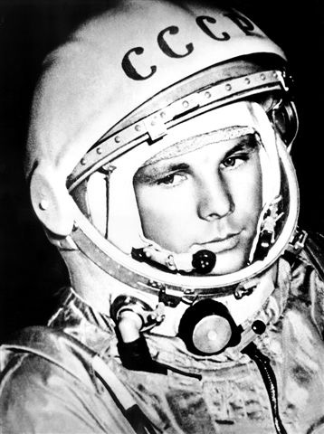
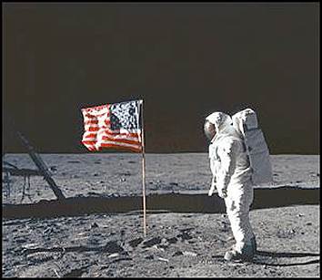
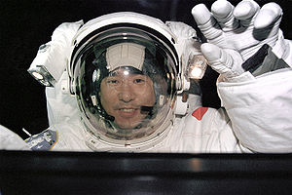
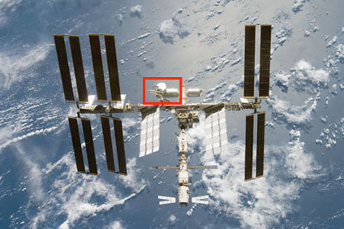
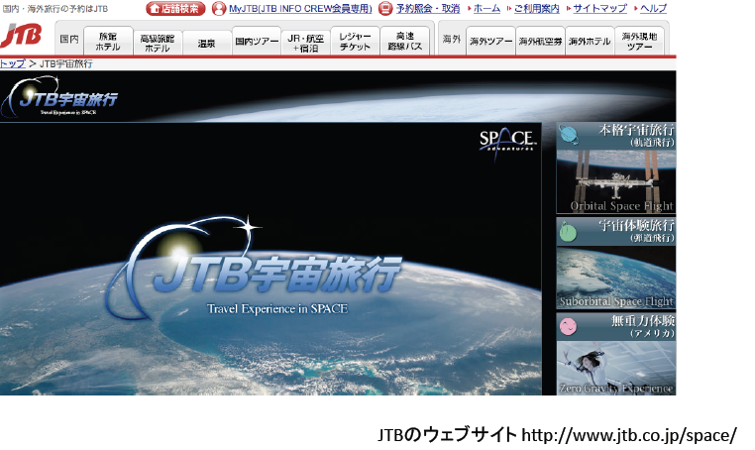
人が宇宙へ
ガガーリン 初の宇宙飛行(1961)
アポロ11号月面着陸(1969)
国際宇宙ステーション（now）
民間宇宙旅行（201?)
職業宇宙飛行士以外が
宇宙へ行く時代？

Slide 7
宇宙を利用する
気象衛星
天気予報
通信、放送衛星
衛星電話、衛星TV
測位衛星(GPS)
カーナビ、パーソナルナビゲーション、自動運転
リモートセンシング（民生）
Google Earth、災害監視
安全保障利用
情報収集、大陸間弾道ミサイル／防衛
...
宇宙は既に必須の社会インフラ

Slide 8
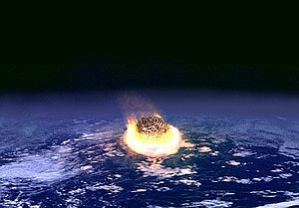
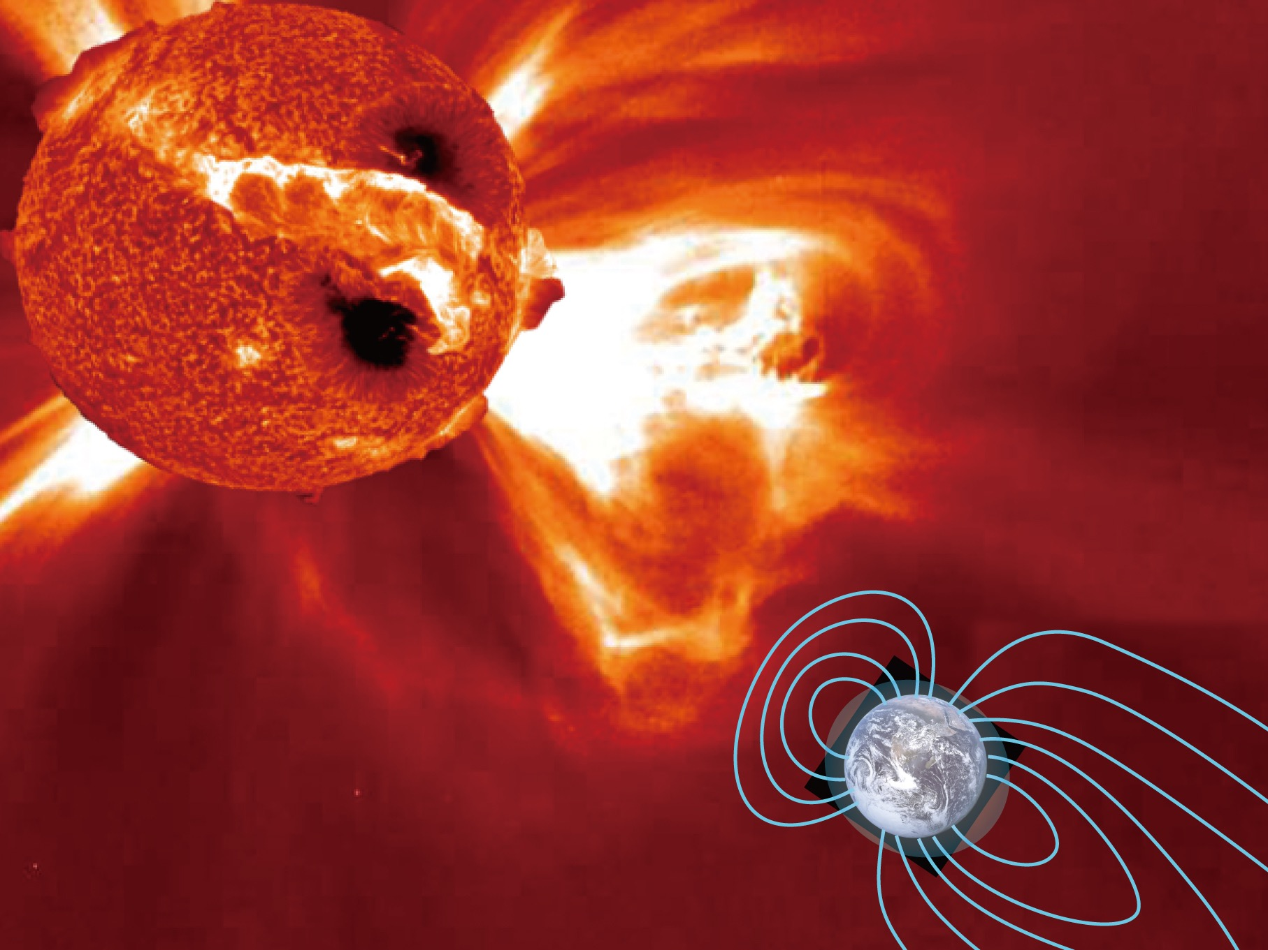
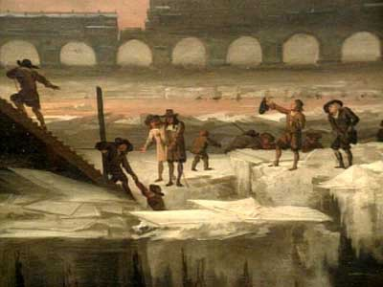
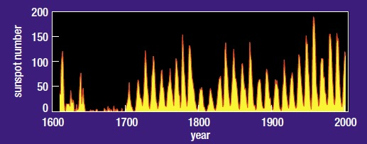
宇宙に開かれた地球環境
宇宙からの直接的な影響
長期的な環境変動
地球は開かれた変動するシステム
小惑星衝突
巨大太陽フレア
=>人工衛星故障、 通信、地上インフラ被害、宇宙飛行士被ばく
太陽活動と
気候変動
Notes:
a1ち

Slide 9
学部生でも参加できる！宇宙ユニットの研究会
有人宇宙計画研究会：有人宇宙を中心としたこれからの宇宙活動のあり方や具体的計画の研究
宇宙人文学研究会 ：人工衛星のデータを使った人文考古学や防災研究
BBT宇宙天気研究会：機械学習等のビッグデータ解析手法を使った宇宙天気予報の研究とその社会実装
歴史文献天文学研究会：歴史文献中のオーロラや黒点の記録から過去の太陽活動を探る
宇宙人類学研究会：人類の宇宙進出の宇宙人類学的研究
宇宙倫理学研究会：宇宙開発利用に伴う倫理学的課題の研究
環境災害研究会：惑星衝突や巨大フレア等の宇宙由来の巨大災害の研究
宇宙生物学研究会：宇宙生物学

Slide 10
宇宙天気

Slide 11
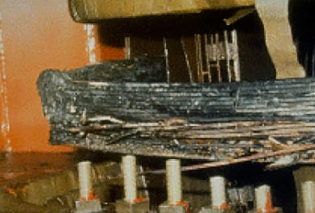
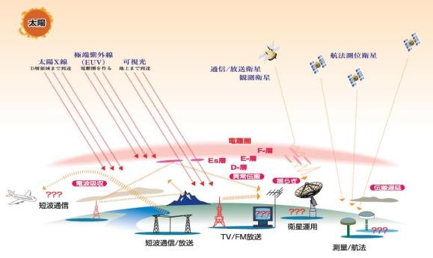
宇宙天気

Slide 12
BBT宇宙天気研究会
ビッグデータ解析を得意とする民間企業(株）BroadBandTowerとの共同研究
ビッグデータ化する宇宙天気データを機械学習を用いて解析し、太陽の観測データからフレアの発生や地球への影響を予報するモデルを作る

Slide 13
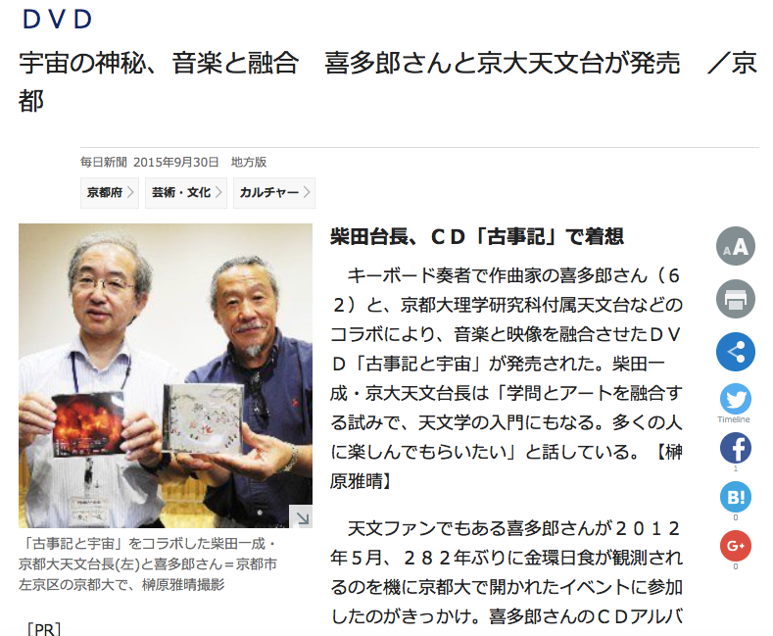

Slide 14
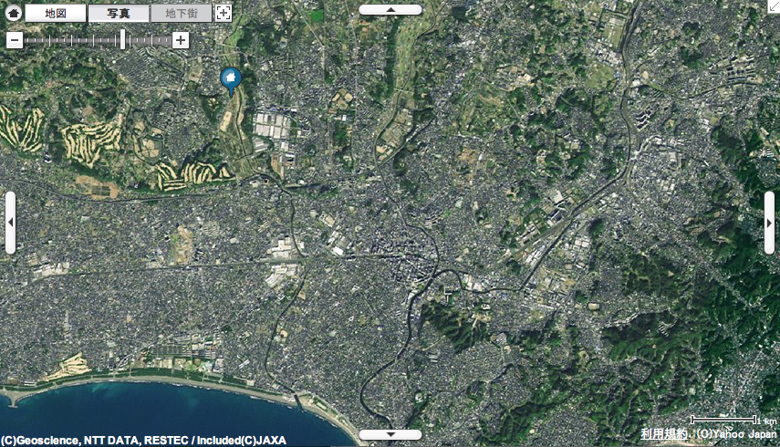
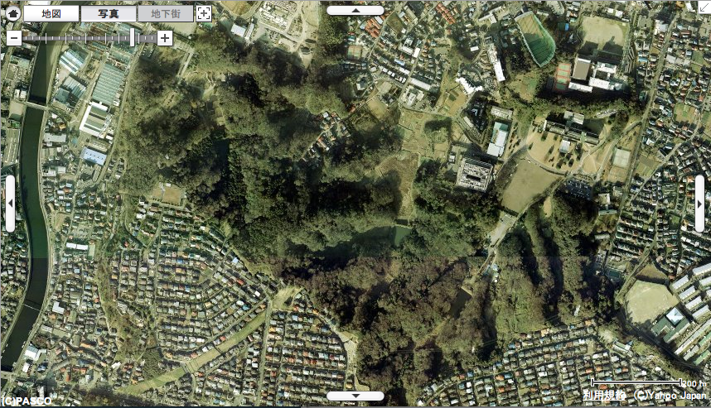
「にしとみといふ所の山」はどこだったのか？ 当時の東海道沿い辺りを人工衛星データで見てみる
宇宙人文学
（中野不二男特任教授）
繪よく書きたらむ
屏風をたてならべたらむやうなり。片つ方は海、濱のさまも、寄せかへる浪の景色も、いみじうおもしろし。
これか？
でも海から遠い...
中野不二男先生の講義資料より

Slide 15
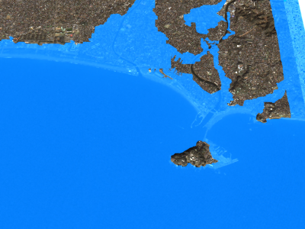
1020年10月
菅原孝標女たちが“にしとみ”を泊まる
1216（建保4）年
江ノ島隆起、干潮時に渡渉可能となる
1296（永仁4）年
江ノ島さらに隆起、渡渉可能となる

Slide 16
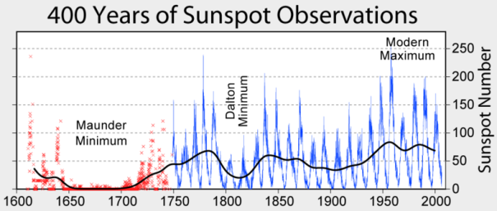
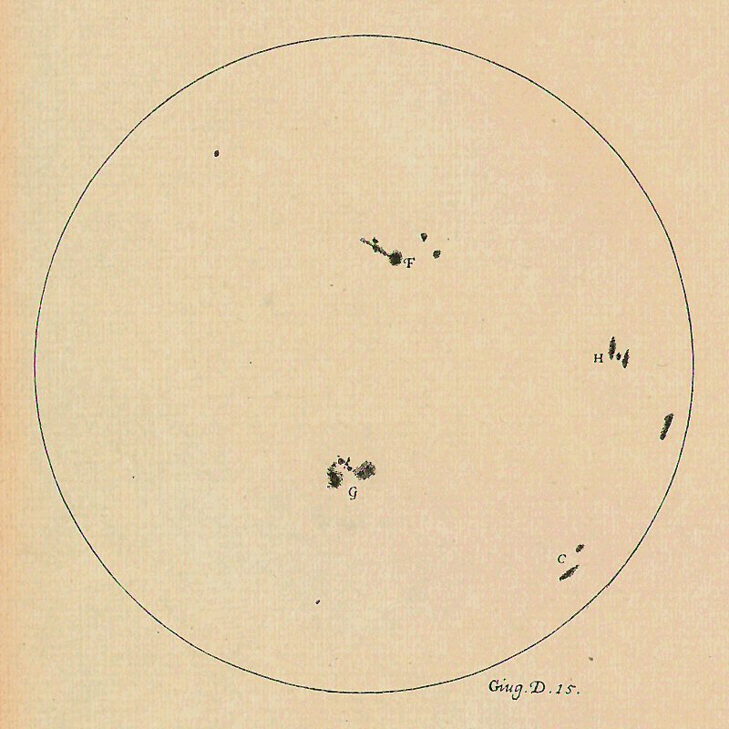
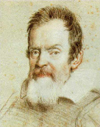
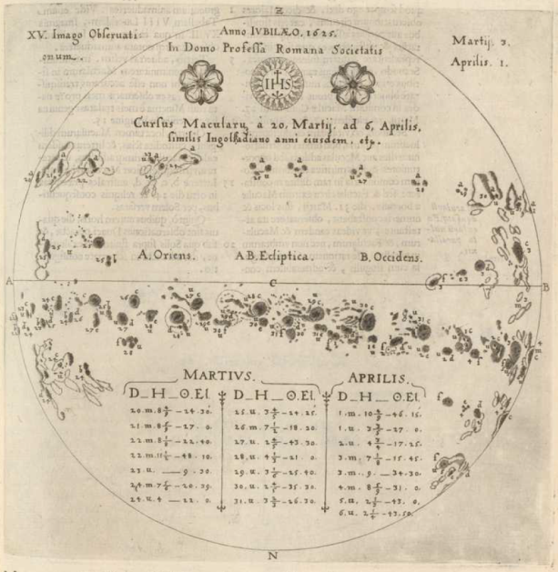
歴史文献天文学研究会
黒点観測の歴史は400年。昔の太陽はどうだったか？地球環境への影響は？
?
Galileo Galilei
Christoph Scheiner

Slide 17
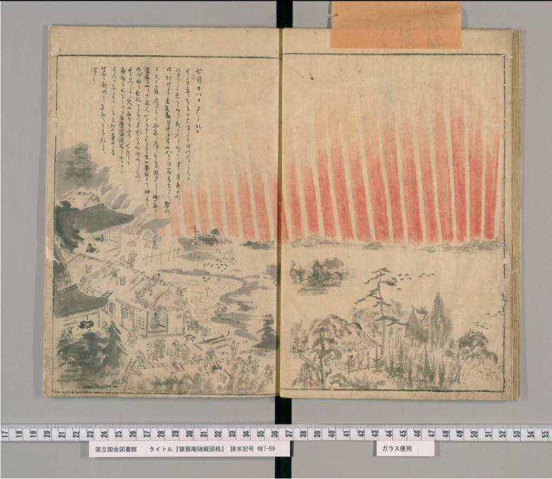
歴史文献天文学研究会
歴史文献中には、(肉眼）黒点やオーロラの観測記録が遺されている＝＞過去の太陽活動が分かる！
文献を読める歴史･古典の研究者と、その科学的意義のわかる自然科学研究者の協力が必要！
過去の地震や災害についてもしらべられる。
『猿猴庵随観図会』
(Digital Archive in National Congress Library)

Slide 18
有人宇宙計画研究会

Slide 19
宇宙人類学
極限状況や新たな環境は、そこにおかれた対象の未知なる性質を暴き出す
宇宙は人間とその社会にとっての新たなフィールド
宇宙滞在がもたらす心身の変容：どこまでが人間か？
宇宙人との遭遇：コミュニケーションとは何か？
宇宙進出は人類文化を統一するか？多様にするか？
Collaborators:
木村大治（京大アジアアフリカ研）
岡田浩樹（神戸大国際文化）、大村敬一（阪大言語文化）、
佐藤和久（京都文教大文化人類）他

Slide 20
未来のはなし

Slide 21
「宇宙から見れば国境などない」「地球市民」「宇宙船地球号」...
それって究極のグローバル化？「みんなが同じ文化」「みんなが同じ考え方」でいいの？

Slide 22
宇宙を開拓するのは誰？
F..ダイソン「宇宙をかき乱すべきか」より
 | メイフラワー号 | モルモン教徒 | 巨大宇宙コロニー | 小惑星への移住
年 | 1620 | 1847 | 2??? | 2???
人数 | 103 | 1,891 | 10,000 | 23
積荷（トン） | 180 | 3,500 | 3.6 million | 50
費用(1975の米ドルで) | 600万ドル | 1500万ドル | 1000億ドル | 100万ドル
積荷1ポンドあたりの費用 | $15 | $2 | $13 | $10
1家族当たりの費用を年収で割った値 | 7.5 | 2.5 | 1,500 | 6

Slide 23
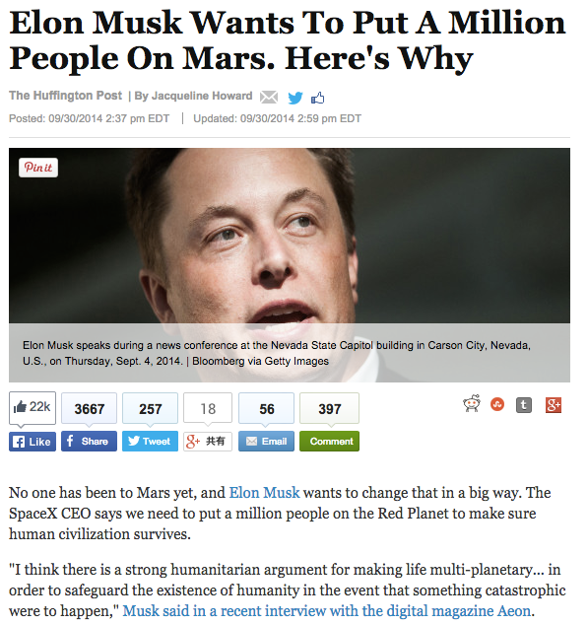
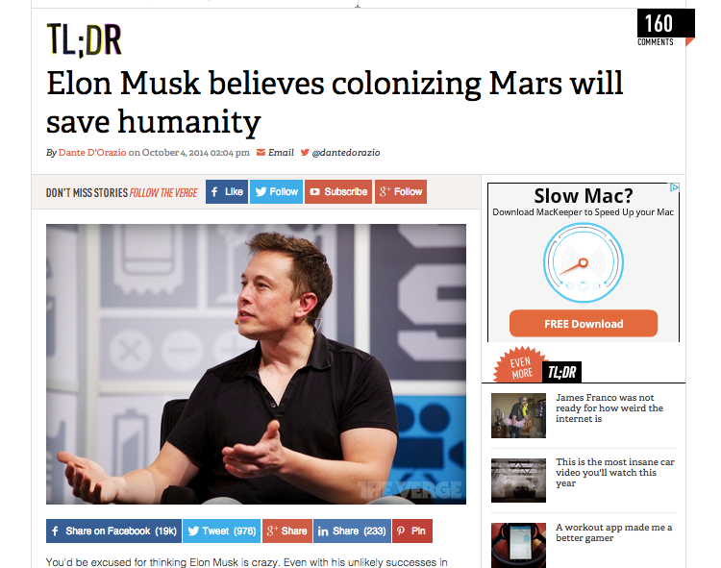
http://www.huffingtonpost.com/2014/09/30/elon-musk-mars-aeon-interview_n_5907914.html
http://www.theverge.com/2014/10/4/6907721/elon-musks-believes-colonizing-mars-will-save-humanity

Slide 24
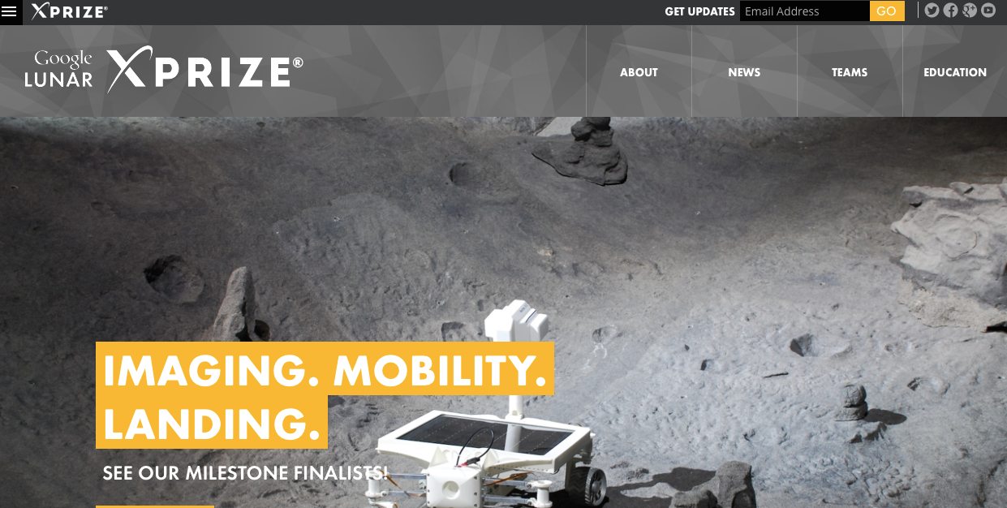
http://lunar.xprize.org

Slide 25
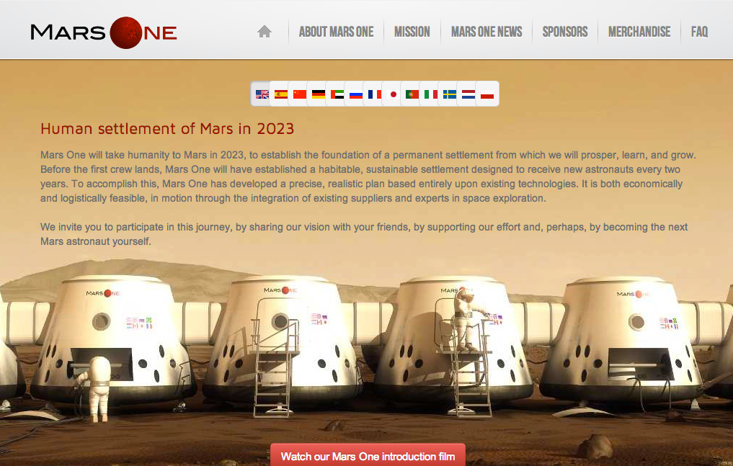

Slide 26
極限状態がもたらす新しい知見
超高エネルギー加速器と新しい素粒子の発見
ダンゴムシの心
宇宙へ行く人間

Slide 27
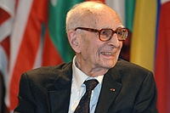
宇宙と、人類の多様性、グロテスクな未来
創造に満ちた偉大な時代とは、遠く離れたパートナーと刺激を与え合える程度に情報交換ができ、しかもその頻度と速度は、集団・個人間に不可欠の壁を小さくしすぎて交換が容易になり、画一化が進み多様性が見失われない程度に留まっていた時代
レヴィ=ストロース講義
今西錦司『民族文化などは、人間が意識的につくりあげようとしてできたものではなくて、自然にそうなってきたものでしょう。こういう文化と、サピエンスとして人間が意識的に努力して作り出した文化とは、はっきり分ける必要がある』
梅棹忠夫『目的的発想は自然的所与とちごうてかなり自由度が高い。洋々たる可能性をはらんでいるとともに、一面大変恐ろしいところがある』

Slide 28
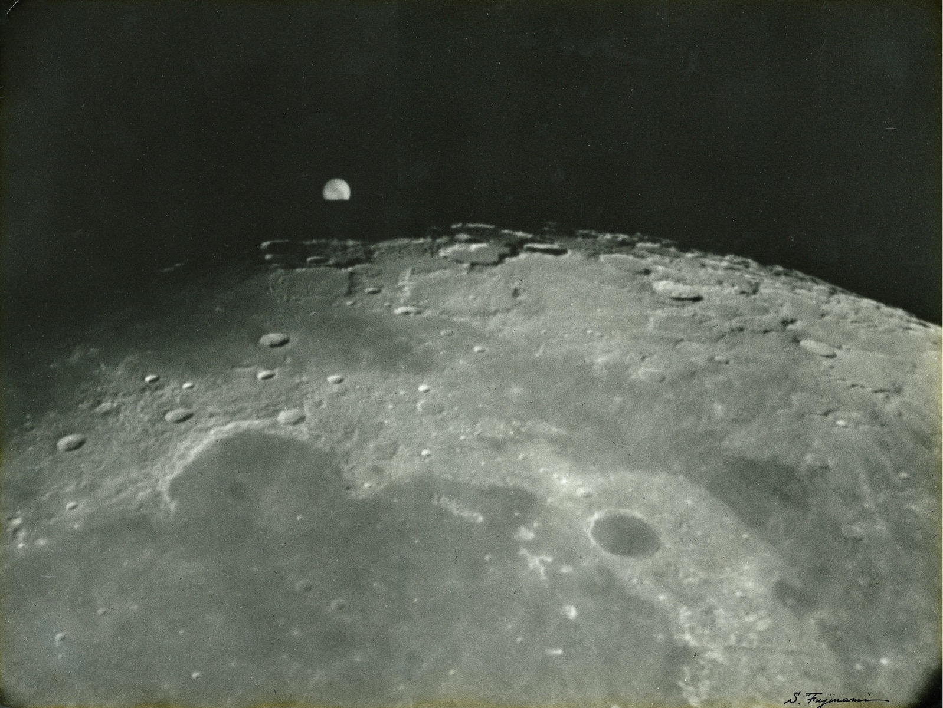
『私なんかは、自分の一生については自然が破壊されていくのを悲しんだりしている。けれども人間の一生を考えたらサイボーグでもなんでもいいから、もっと発展してほしいという気持になるね』（今西錦司）
われわれは宇宙をかき乱すのか？

Slide 29
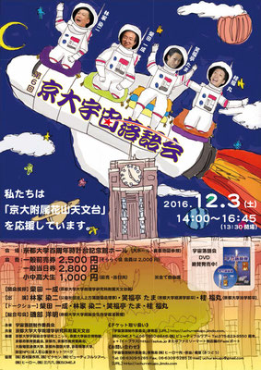
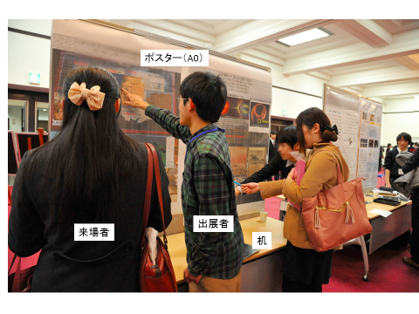
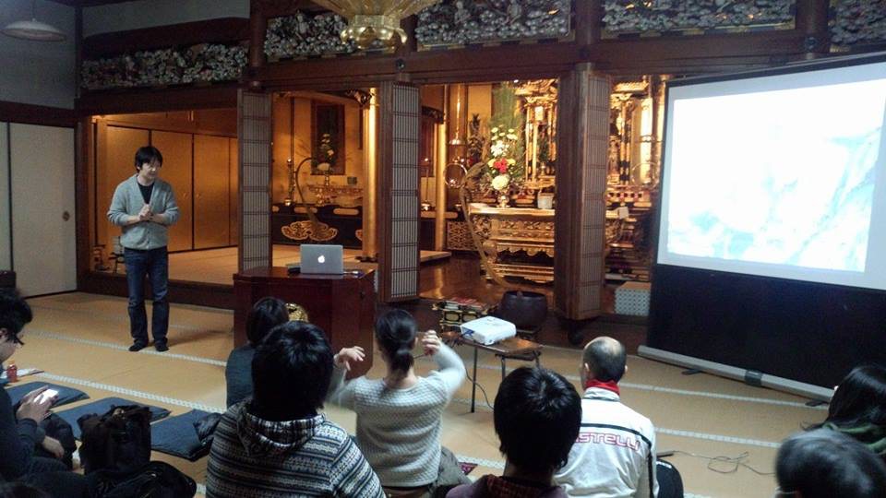
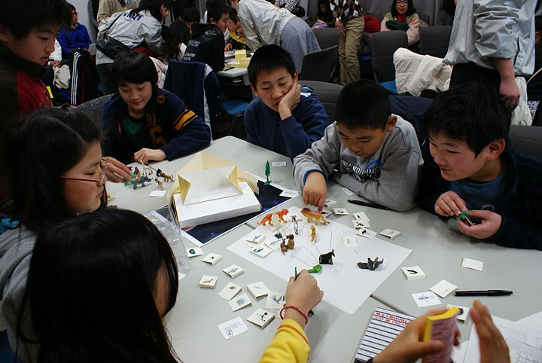
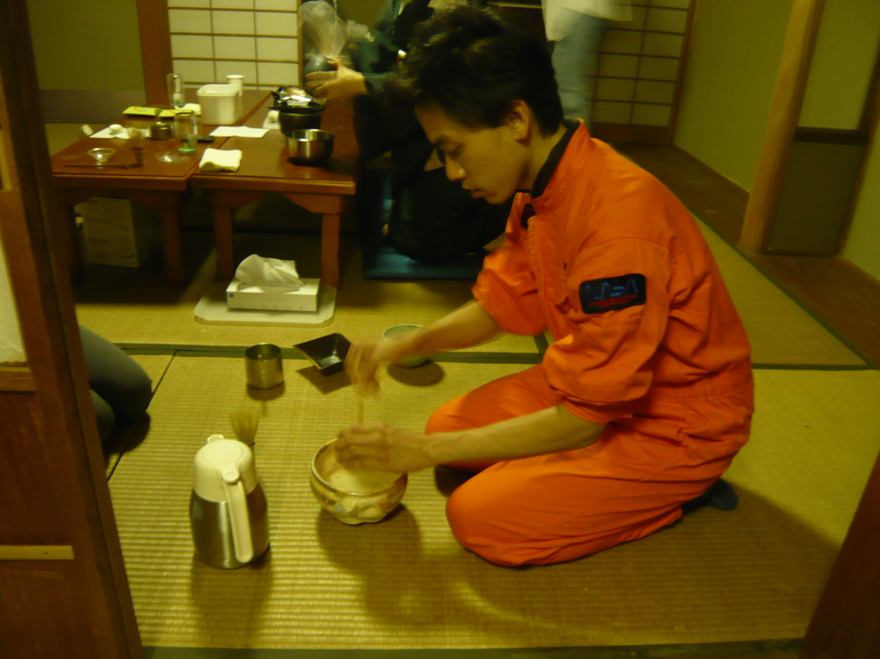
宇宙ユニットの社会連携活動
宇宙ユニットシンポジウム（研究者による講演と討議）
宇宙研究の広場（研究者、学生、高校生、企業関係者、市民団体等が一同に介してそれぞれの活動を発表）
お寺で宇宙学
子ども向けワークショップ、出前授業
アート、伝統文化との
コラボレーション
科学衛星打ち上げパブリックビューイング

Slide 30
ぜひ、宇宙ユニットの様々な活動に参加して下さい。
「宇宙ユニット」で検索
usss@kwasan.kyoto-u.ac.jpにメール
授業の後で相談に来る

Slide 31
今日の小レポート課題
自分の専門（にしたいと思っている）分野と「宇宙」の接点で、どのような研究課題が考えられるか
（もともと宇宙をやりたいと思っている人は、宇宙とそれ以外の分野の連携で）
今日の授業への感想、宇宙総合学への期待などなんでも。

